Slide 1
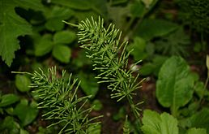
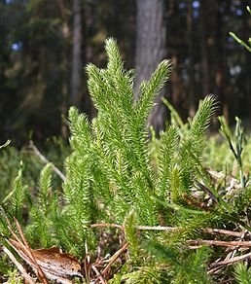
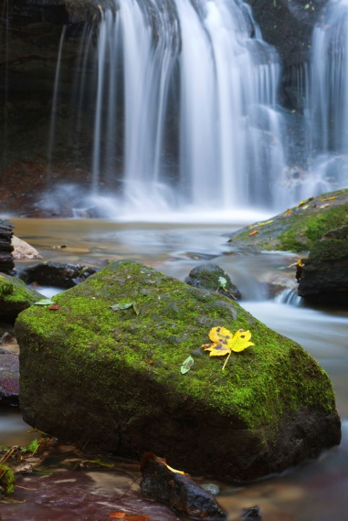
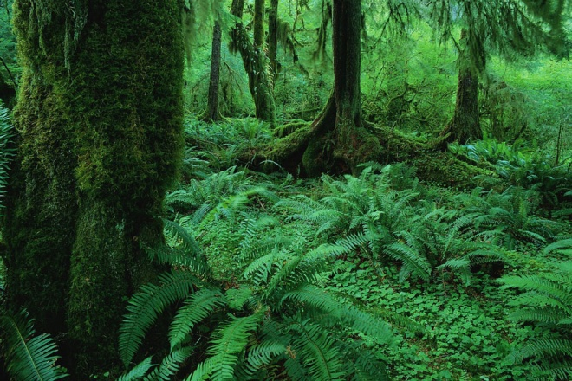

11.1 Výtrusné rostliny
Elektronická učebnice - II. stupeň Základní škola Děčín VI, Na Stráni 879/2 – příspěvková organizace Přírodopis
Autor: Mgr. Petra Křivánková
Notes:
Víte, kdo způsobuje angínu, chřipku, nebo neštovice?

Slide 2
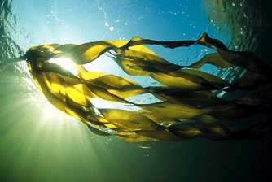
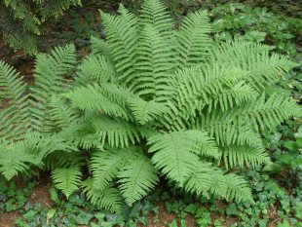

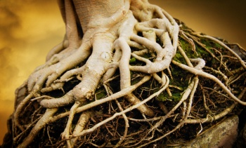
11.2 Co už víš?
Elektronická učebnice - II. stupeň Základní škola Děčín VI, Na Stráni 879/2 – příspěvková organizace Přírodopis
Rozdíly mezi nižšími a vyššími rostlinami
Tělo tvoří stélka.
Nižší rostliny
Vyšší rostliny
Tělo tvoří kořen, stonek a list.
Nemají vytvořena pletiva.
Mají vytvořena pletiva.
Vznik kořenů
Přechod rostlin na souš

Slide 3
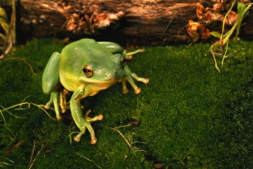
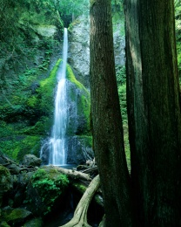
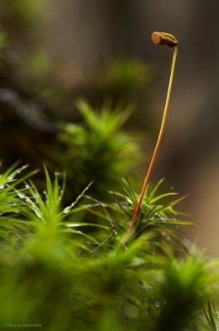
11.3 Jaké si řekneme nové termíny a názvy?
Elektronická učebnice - II. stupeň Základní škola Děčín VI, Na Stráni 879/2 – příspěvková organizace Přírodopis
Mechorosty
Výskyt a význam
- lesy, vlhká místa
- ochrana lesní půdy
- domov drobných
živočichů
Stavba mechové rostlinky
ploník obecný
Rodozměna
- střídání pohlavního
a nepohlavního
rozmnožování
- rozmnožují se
výtrusy
tobolka s víčkem
štět
Zástupci
játrovky – porostnice mnohotvárná
mechy – ploník obecný, rašeliník, bělomech sivý
lodyžka s lístky

Slide 4
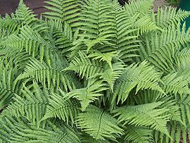
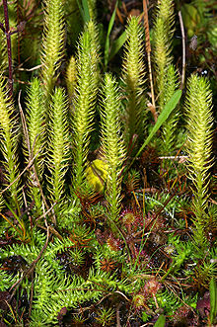
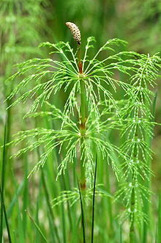
11.4 Co si řekneme nového?
Elektronická učebnice - II. stupeň Základní škola Děčín VI, Na Stráni 879/2 – příspěvková organizace Přírodopis
Kapraďorosty
oddenek – stonek v půdě
rozmnožování – výtrusy – zespod na listu
plavuně - zákonem chráněné
přesličky – jarní (nezelená) a letní (zelená) lodyha
stromové formy – v minulosti – bez přístupu kyslíku – vzniklo uhlí
Kapradiny
Plavuně
Přesličky

Slide 5
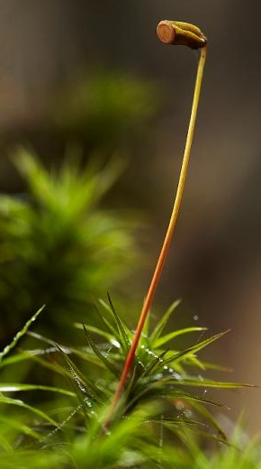
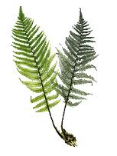
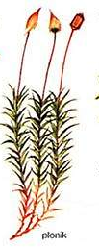
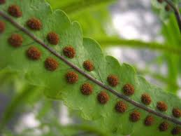
11.5 Procvičení a příklady
Elektronická učebnice - II. stupeň Základní škola Děčín VI, Na Stráni 879/2 – příspěvková organizace Přírodopis
Přiřaď správně pojmy k částem rostlin.
tobolka s víčkem
kupky výtrusnic
štět
oddenek
lodyžka s lístky

Slide 6
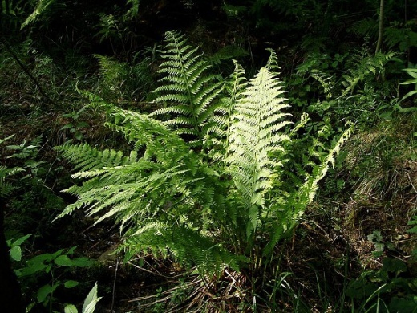
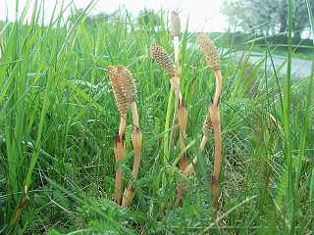
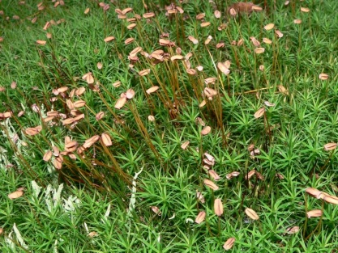
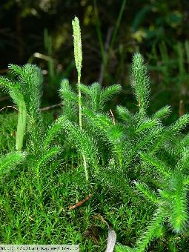
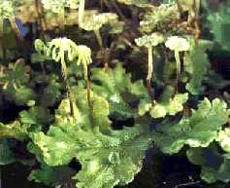
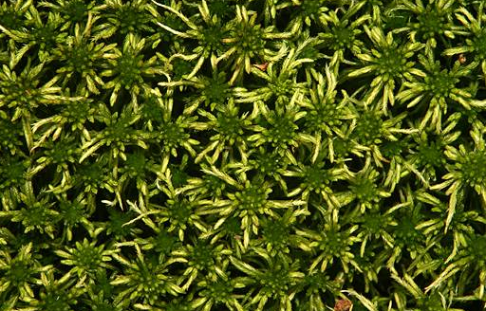
11.6 Něco navíc pro šikovné
Elektronická učebnice - II. stupeň Základní škola Děčín VI, Na Stráni 879/2 – příspěvková organizace Přírodopis
Nejvýznamnější zástupci mechorostů a kapraďorostů
kapraď samec
přeslička rolní
ploník obecný
porostnice mnohotvárná
plavuň vidlačka
rašeliník

Slide 7
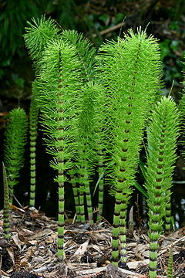
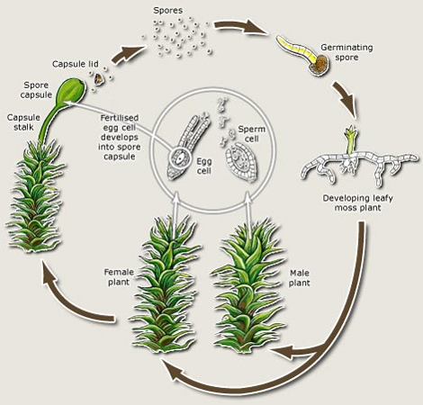
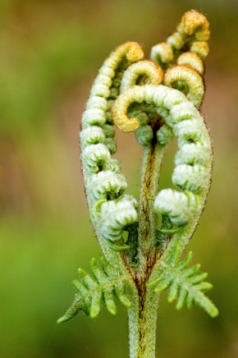

11.7 CLIL
Elektronická učebnice - II. stupeň Základní škola Děčín VI, Na Stráni 879/2 – příspěvková organizace Biology
Moss reproduction
equisetum
fern
moss

Slide 8
11.8 Test znalostí
Elektronická učebnice - II. stupeň Základní škola Děčín VI, Na Stráni 879/2 – příspěvková organizace Přírodopis
Z jakých částí je tvořena mechová rostlinka? oddenek, lodyžka, štět s tobolkou oddenek, tobolka s víčkem, stonek lodyžka, štět, tobolka s víčkem lodyžka, stonek, tobolka | 3. Které rostliny jsou zákonem chráněné? přesličky plavuně kapraďorosty játrovky
2. Co je rodozměna? střídání pohlavního a nepohlavního rozmnožování jarní a letní lodyha pohlavní rozmnožování mechů nepohlavní rozmnožování mechů | 4. Co je oddenek? stonek v půdě kořen ve vodě kořen nad zemí vzdušný kořen
Správné odpovědi:
c
a
b
a
Test na známku

Slide 9
Elektronická učebnice - II. stupeň Základní škola Děčín VI, Na Stráni 879/2 – příspěvková organizace Přírodopis
11.9 Použité zdroje, citace
http://www.mineralfit.cz/images/domaci-lekar/obrazek/seaweed.jpg
http://www.garten.cz/images_data/2568-kapradiny.jpg
http://upload.wikimedia.org/wikipedia/commons/thumb/1/1d/Lycopodium_clavatum_151207.jpg/258px-Lycopodium_clavatum_151207.jpg
http://upload.wikimedia.org/wikipedia/commons/thumb/6/60/Equisetum-arvense-vegetative.JPG/258px-Equisetum-arvense-vegetative.JPG
http://upload.wikimedia.org/wikipedia/commons/thumb/4/4d/Dryopteris_filix-mas_001.jpg/270px-Dryopteris_filix-mas_001.jpg
http://upload.wikimedia.org/wikipedia/commons/thumb/2/2f/Equisetum.sylvaticum.jpg/220px-Equisetum.sylvaticum.jpg
http://upload.wikimedia.org/wikipedia/commons/thumb/1/13/LycopodiellaInundata.jpg/220px-LycopodiellaInundata.jpg
http://upload.wikimedia.org/wikipedia/commons/thumb/7/7c/Equisetopsida.jpg/240px-Equisetopsida.jpg
http://botanika.wendys.cz/kytky/prew.php?../foto/O621.jpg
Obrázky z databáze klipart

Slide 10
Elektronická učebnice - II. stupeň Základní škola Děčín VI, Na Stráni 879/2 – příspěvková organizace Přírodopis
11.10 Anotace
Autor | Mgr. Petra Křivánková
Období | 07 – 12/2011
Ročník | 7. ročník
Klíčová slova | Ploník obecný, výtrus, výtrusnice, oddenek, rodozměna
Anotace | Prezentace popisující stavbu mechorostů, kapradin, přesliček a plavuní a jejich vybrané zástupce.

